Slide 1
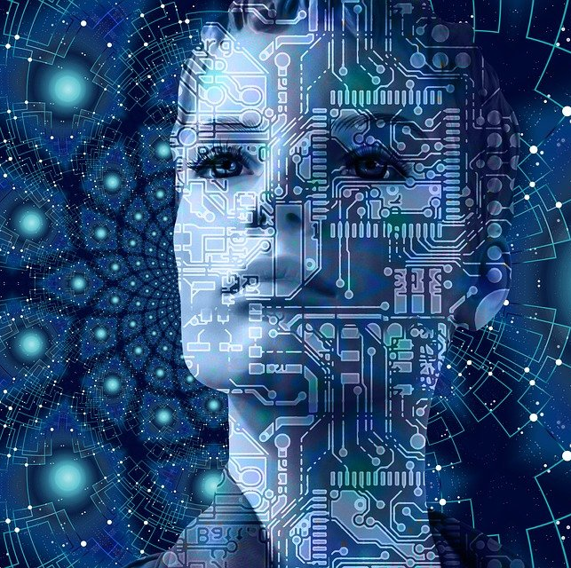
AI за намаляване на трафика
Изготвено от: Академиците

Slide 2
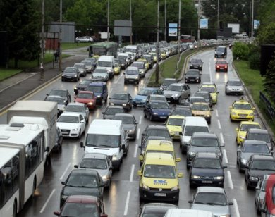
Проблемът и решението му
В големите градове трафикът може да се окаже голям проблем. Особено сутрин и вечер когато гражданите се прибират или отиват на работа могат да се образуват големи задръствания по главните улици на градовете. С нашето приложение ние смятаме да следим трафика по улиците и ако той е над определено ниво, AI да активира електронен знак със светодиоди, който да пренасочва хората. Ако колата разполага със вградена навигационна система, дигитален асистент ще може да уведоми шофьора, че пътят напред е натоварен. По този начин трафикът ще намалее.

Slide 3
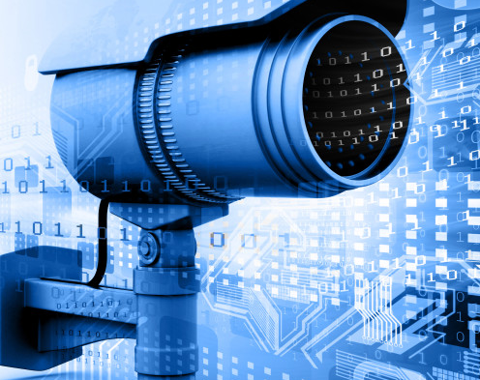
Начин на възприемане на данни
По пътищата ще бъдат разположени камери или по възможност ще бъдат използвани вече налични такива. На тези камери AI ще маркира превозните средства и ако те надвишават определен брой гражданите ще бъдат упътени в различна посока.

Slide 4
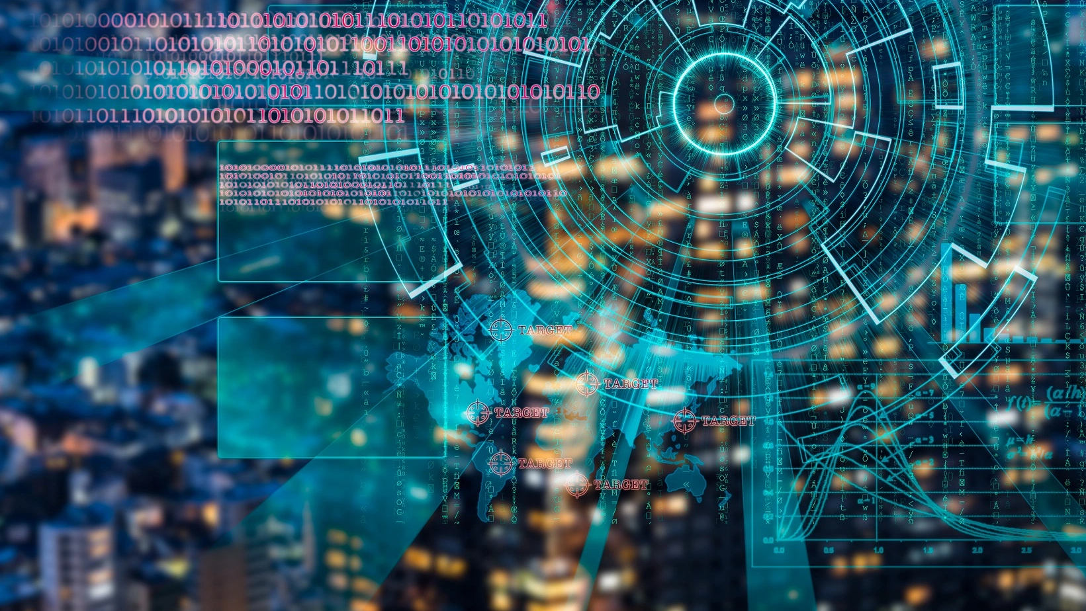
Нашият AI ще използва Computer vision за да разпознава превозните средства на картината, която получава от камерите. След това моторните превозни средства ще бъдат преброени от изкуствения интелект и в зависимост от техния брой жителите на даден град ще бъдат пренасочвани или не.

Slide 5
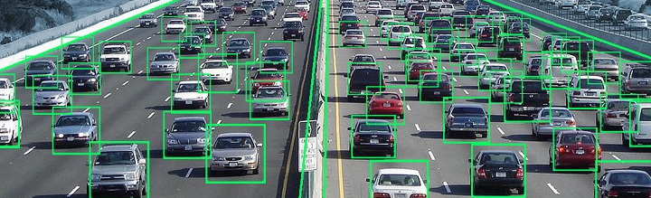
Алгоритъм
Данните ще бъдат обработвани чрез Supervised Learning, който ще разполага със снимков и видео материал на пътищата, на които обикновено е най-натоварено и след това AI ще различава колите от останалите обекти.

Slide 6
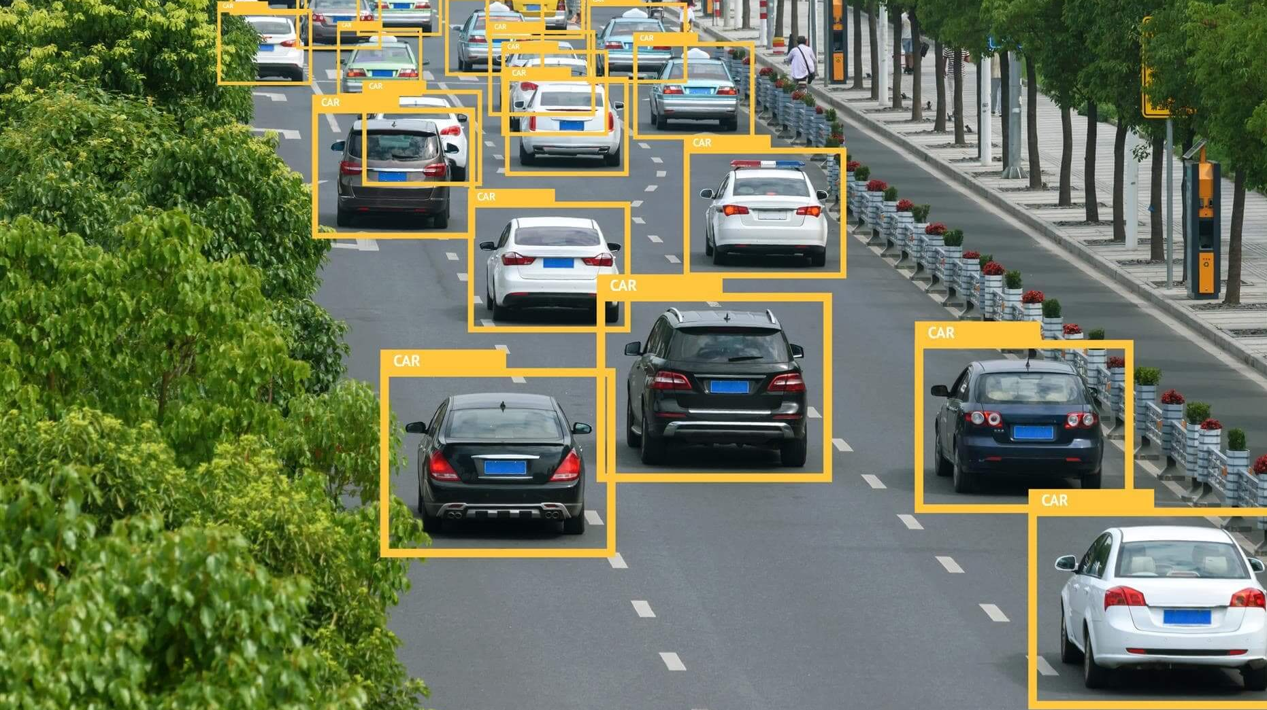
След обработката на данните AI ще изчислява колко е броят на колите, които се намират на някакъв определен път. После той решава дали този път е твърде натоварен и ако е известява хората, които пътуват по този маршрут и им предлага алтернативен вариант ако е възможно.

Slide 7
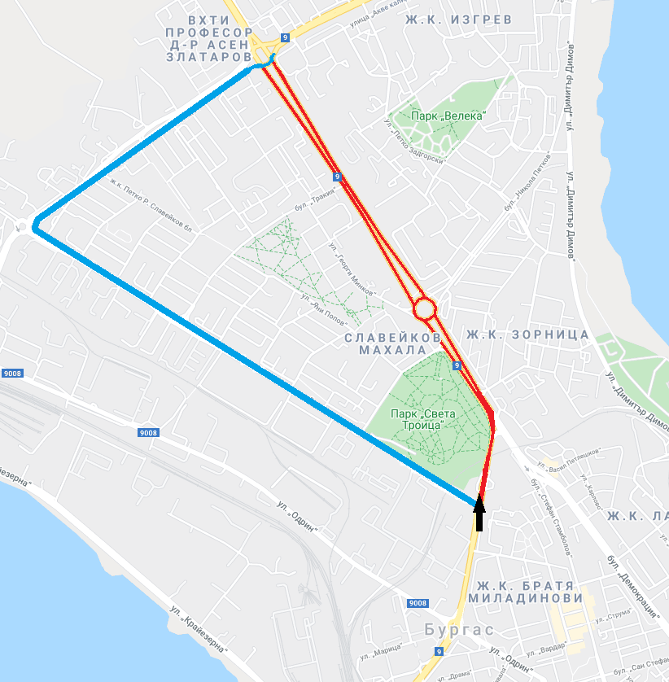
Дизайн на приложението
Навигационна страница

Slide 8
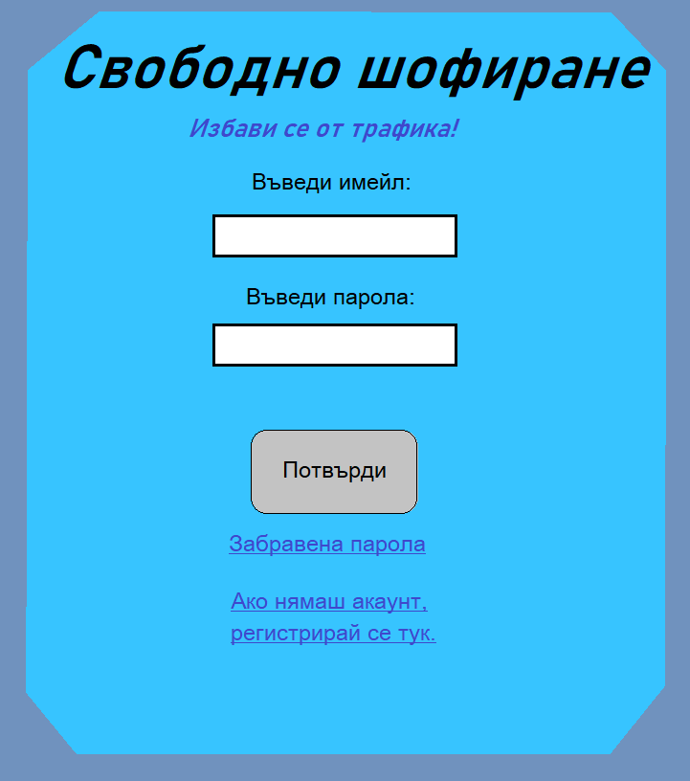
Login screen

Slide 9
Благодаря за вниманието

